Slide 1
第１編
地図と地理情報システム
第1章
2節 地図や地理情報システムの役割
④ 地図を使わない人は、
ほとんどいない。
（教科書 p.16〜17）

Slide 2
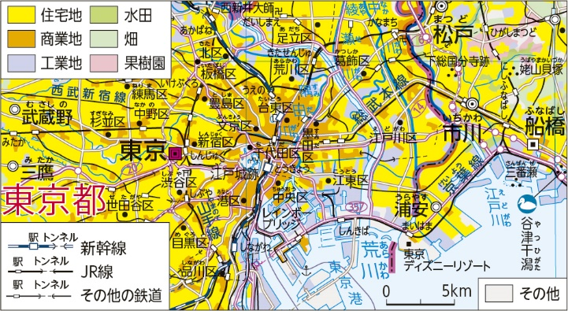
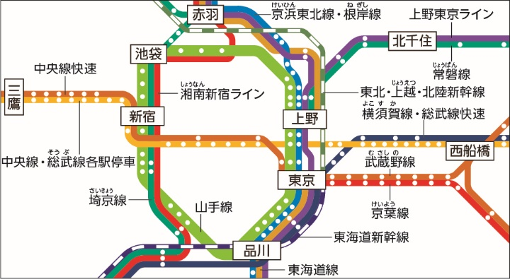
図1の二つの地図はどのようなところが違うのだろうか。

Slide 3
図1の二つの地図はどのようなところが違うのだろうか。
・上図は多くの情報が記載されている。
・下図は情報が絞られている。
・下図は都心が拡大されている。

Slide 4


何も見ずに学校周辺の案内図を書いてみよう。
・どんな情報を載せただろうか。
・誰が見ることを想定しただろうか。
・どのくらいの範囲を描いただろうか。
→各自が注目している情報や、誰に向けた情報であるかによって、同じテーマでも地図はさまざま！

Slide 5
地図にはどのような種類があるのだろうか。

Slide 6
●地図とは〔p.16〜17〕
QR映像
伊能忠敬の測量方法
地図とは
…地形や建物、道路など、地表のさまざまな事象を
縮小・記号化して平面上に表現したもの
地図の役割
…二次元の広がりのなかで事象の分布と位置関係を
ひと目で理解することができる
→身の回りでは位置や分布を示すためのさまざまな
地図がつくられ、利用されている

Slide 7
●地図とは
地図の分類
・一般図
＝地表の事象を縮尺に応じて網羅的に表現し、
さまざまな用途に使われる地図
（例）・国土地理院が作成している地形図や地勢図
・地図帳にも多く掲載されている
・主題図
＝事象を取捨選択して特定の目的のために表現した地図
（例）住宅地図、道路地図、土地利用図、気候区分図、
統計地図など

Slide 8
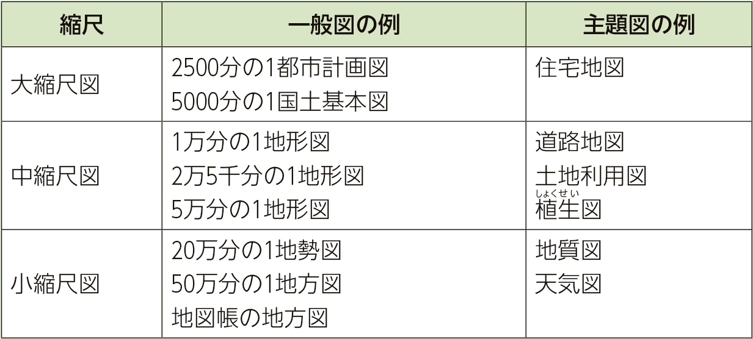
●地図とは
用語を確認
・一般図
・主題図
・地形図や地勢図
・縮尺

Slide 9
縮尺を確認しよう〔p.16〕
WORK 地図上の１cmが実際にはどのくらいの距離？
縮尺 | 一般図の例 | 地図上の1cmは… | 単位を変えると
大縮尺図 | 2500分の1都市計画図 | 2,500cm
 | 5000分の1国土基本図 | 5,000cm
中縮尺図 | 1万分の1地形図 | 10,000cm
 | 2万5千分の1地形図 | 25,000cm
 | 5万分の1地形図 | 50,000cm
小縮尺図 | 20万分の1地勢図 | 200,000cm
 | 50万分の1地方図 | 500,000cm
25m
50m
100m
250m
500m
2km(2,000m)
5km(5,000m)

Slide 10
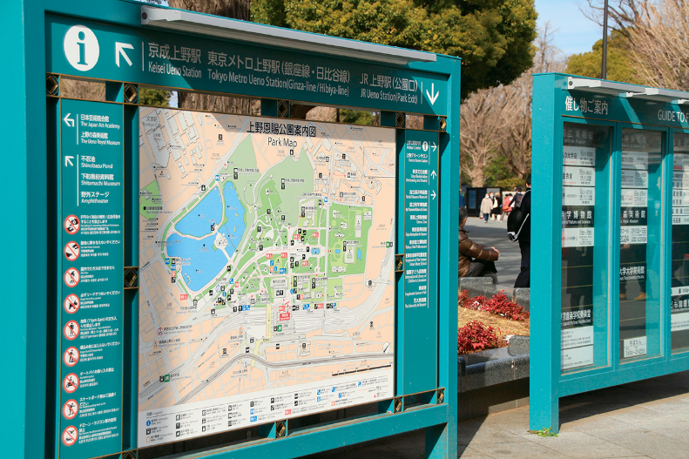
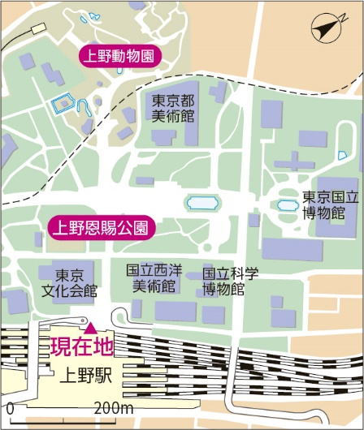
●地図とは
さまざまな地図
・駅にある周辺案内図（図５）
…北が上ではなく、見ている人が向いている方向を
上にして示すものもある

Slide 11
●地図とは
さまざまな地図
・鉄道路線図（図１の下図）
…距離や方位などは簡略化され、駅の並びと路線の
結び付きが特にわかりやすく示される
・鳥瞰図（図７）
…空から見た地図。観光地図に使われることが多い

Slide 12
●デジタル地図の普及〔p.23〕
デジタル地図の普及
現代では紙の地図だけではなく、デジタル地図も
普及している（図６・図８）
紙の地図でできないこと
・範囲外の閲覧
・拡大や縮小
・内容の変更

Slide 13
図９を参考に、デジタル地図を実際に利用してみよう。学校から自宅や最寄り駅、バス停、市役所、商業施設などへの経路を検索しよう。
・紙の地図に比べてどのような点が便利か考えながら作業しよう。

Slide 14

デジタル地図の良さはなんだろうか。
（例）
・拡大縮小がしやすい。
・表示する範囲を簡単に変えられる。
・情報が新しい。
・現在地を表示できる。
など

Slide 15
●デジタル地図の普及
デジタル地図の利点
・表示位置や領域などを自由に変更できる
・拡大・縮小ができる
・インターネットを通じて随時データを更新し、最新の
状態を保つことができる

Slide 16
●デジタル地図の普及
携帯端末で使われる地図サービスについて
・現在地付近の情報を取得して画面に表示できる
・移動に伴い、表示範囲を変化させられる
・目的とする店舗を検索できる
・現在地から店舗までの最短経路が示される（図9）

Slide 17

チェックA
次の地図のうち、一般図を選びなさい。
［道路地図、地形図、路線図］

Slide 18
チェックAの解答
本データはサンプルです。
製品版では解答・解答例を示しています。

Slide 19

チェックB
紙に印刷された地図ではできないが、デジタル地図で可能になったことを本文から抜き出して答えなさい。

Slide 20
チェックBの解答例
本データはサンプルです。
製品版では解答・解答例を示しています。

Slide 21
チェックBの解答例（別解）
本データはサンプルです。
製品版では解答・解答例を示しています。

Slide 22
チェックBの解答例（別解）
本データはサンプルです。
製品版では解答・解答例を示しています。

Slide 23

クエスチョン
地図にはどのような種類があるのだろうか。

Slide 24
クエスチョンの解答例
本データはサンプルです。
製品版では解答・解答例を示しています。

